Slide 1
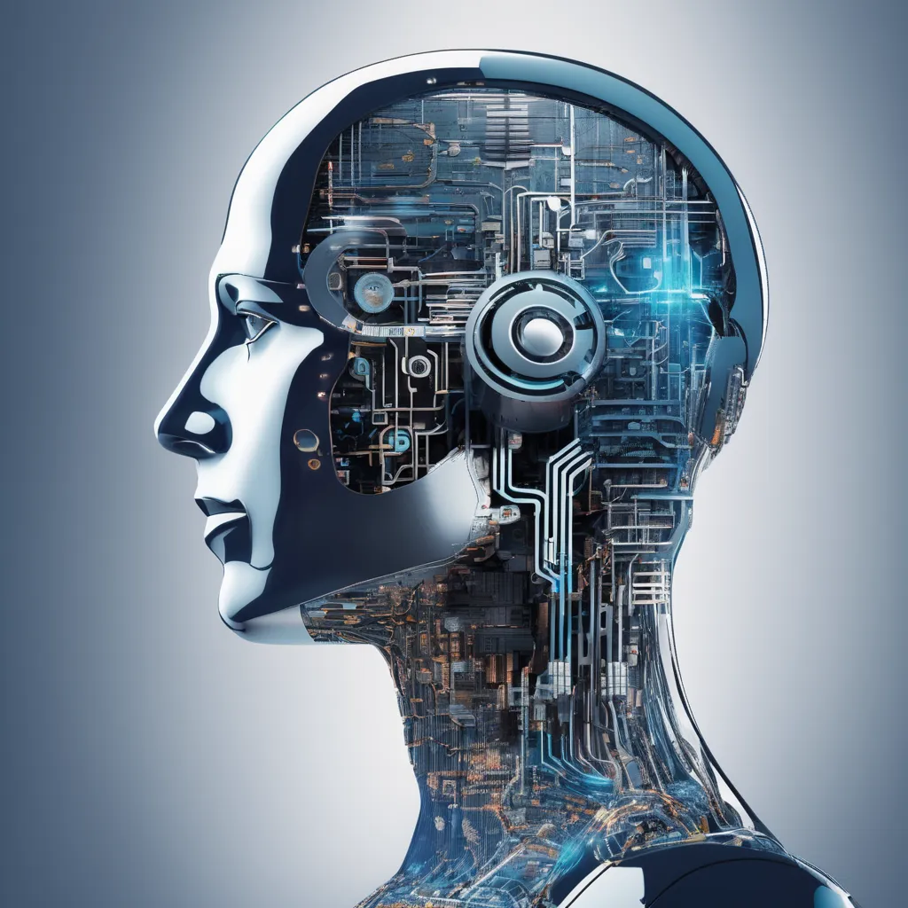
CORSO INTERMEDIO INTELLIGENZA ARTIFICIALE

Slide 2
Obiettivi e struttura del corso
INTERAGIRE CON GLI ALTRI ATTRAVERSO LE TECNOLOGIE
CONDIVIDERE INFORMAZIONI ATTRAVERSO LE TECNOLOGIE DIGITALI
PROTEGGERE I DISPOSITIVI
RISOLVERE PROBLEMI

Slide 3







STRUMENTI E SERVIZI DI COMUNICAZIONE DIGITALE
TIPOLOGIA DI COMUNICAZIONE
SINCRONA
ASINCRONA
?
Notes:
La differenza principale tra la comunicazione sincrona e asincrona è che la prima avviene in tempo reale, mentre la seconda no.
Nella comunicazione sincrona, i partecipanti interagiscono nello stesso momento in cui ha luogo la comunicazione.
Nella comunicazione asincrona questa interazione non è immediata e può avvenire in diversi momenti. Vantaggi
I pro di entrambe le modalità di comunicazione sono i seguenti:
Comunicazione sincrona
Rapidità: dato che la comunicazione sincrona è un’interazione in tempo reale, la comunicazione è più agile ed efficiente, e i feedback si ricevono in modo immediato.
Adatta alle situazioni urgenti: proprio per la sua rapidità, la comunicazione sincrona è la più adatta alle situazioni di emergenza o che presentano un certo grado di urgenza.
Migliora le relazioni interpersonali: questa modalità è la più efficace per costruire e rafforzare le relazioni interpersonali, perché i partecipanti possono conoscere meglio la persona con cui stanno comunicando.
Comunicazione asincrona
Maggiore flessibilità: uno dei principali vantaggi della comunicazione asincrona è la flessibilità. Poiché i partecipanti non devono essere disponibili nello stesso momento, la comunicazione non è limitata dal tempo e dallo spazi​​o.
Permette di riflettere ed elaborare le risposte: in relazione a quanto detto prima, questo tipo di comunicazione permette ai partecipanti di prendersi il tempo che considerano necessario per elaborare le proprie risposte. In questo modo, non essendo molto fluida, è possibile costruire delle risposte più precise.
Permette di mantenere più privacy: la comunicazione asincrona può realizzarsi da qualsiasi luogo e a qualsiasi ora, per cui i partecipanti non sono limitati da un contesto o da un ambiente specifico.
Svantaggi
Rispetto agli svantaggi della comunicazione sincrona e asincrona informatica troviamo:
Comunicazione sincrona
Limitazioni di tempo e spazio: tra gli svantaggi che presenta la comunicazione sincrona, è importante ricordare che richiede ai partecipanti di essere disponibili nello stesso momento. Questo può essere complicato se si trovano in diversi luoghi o fusi orari. (esempio fuso orario)
Possibile mancanza di privacy: potrebbe garantire un minore livello di privacy rispetto alla comunicazione asincrona, dato che i partecipanti possono essere interrotti da altre persone che si trovano nello stesso luogo in cui si sta svolgendo la comunicazione. (esempio rumore sul canale, oppure troppe persone collegate al mio internet e non si vede la telecamera)
Difficoltà e limitazioni per riflettere ed elaborare risposte: uno dei principali problemi che presenta la comunicazione sincrona è che i partecipanti non dispongono del tempo necessario per riflettere ed elaborare risposte pensate. Questo può portare a delle risposte affrettate o imprecise.
Comunicazione asincrona
Meno efficiente: la comunicazione asincrona non permette l’interazione in tempo reale, quindi potrebbe limitare la possibilità di sviluppare delle relazioni interpersonali più forti. Inoltre, può creare alcuni problemi in situazioni concrete, per esempio in quelle che richiedono una risposta immediata.
Meno fluida: in generale, si può dire che la comunicazione asincrona richiede più tempo dato che il processo richiede l’invio e la ricezione di messaggi.
Più difficoltà nell’interpretazione dei messaggi: nella maggior parte dei casi, la comunicazione asincrona non permette ai partecipanti di ascoltare il tono di voce o di vedere la mimica facciale, il che può rendere più complicata l’interpretazione delle risposte e il tono del messaggio.

Slide 4
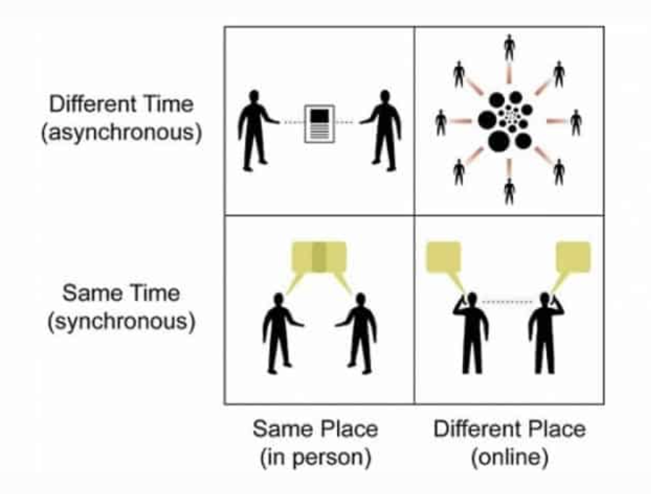
STRUMENTI E SERVIZI DI COMUNICAZIONE DIGITALE

Slide 5




Moderazione di strumenti digitali Sincroni
Notes:
La capacità di moderare una videoconferenza in modo efficace è fondamentale per garantire che la comunicazione sia chiara, produttiva e ben organizzata. Per questo, è importante conoscere gli strumenti disponibili sulle principali piattaforme di videoconferenza, come Microsoft Teams, Zoom o Google Meet.
Strumenti per la videoconferenza: esempi di moderazione efficace e limitazioni tecniche
Per moderare una videoconferenza in modo efficace, è utile:
Gestire i microfoni: Abilitare o disabilitare il microfono dei partecipanti per evitare rumori di fondo.
Condividere lo schermo: Mostrare presentazioni, documenti o applicazioni per facilitare la spiegazione visiva. (Facciamo una prova pratica condividendo i nostri schermi!)
Usare la chat: Permette di raccogliere domande, link o commenti senza interrompere chi sta parlando.
Registrare la sessione: Utile per chi non può partecipare in tempo reale o per rivedere i contenuti trattati.
Tuttavia, ci sono anche alcune limitazioni tecniche, come problemi di connessione, difficoltà di sincronizzazione audio/video o la necessità di coordinare partecipanti da fusi orari diversi.
Utilizzo di Teams Chat: comunicazione informale e condivisione di allegati
Gli strumenti di chat aziendale come Microsoft Teams, Slack o Google Chat sono essenziali per mantenere una comunicazione rapida e informale tra colleghi. Questi strumenti permettono di:
Inviare messaggi istantanei, promuovendo una comunicazione veloce e fluida.
Condividere file e allegati direttamente nella chat. (Facciamo una prova: mandate un messaggio in chat con un allegato!)
(Crea una community, falli iscrivere e pubblicare un post con un allegato)
Discussione: punti di forza e debolezza
Punti di forza:
Comunicazione immediata e interattiva.
Condivisione semplice di documenti e risorse.
Possibilità di rafforzare il lavoro di squadra anche a distanza.
Punti di debolezza:
Possibili distrazioni dovute a notifiche continue.
Rischio di sovraccarico informativo in chat molto attive.
Difficoltà a mantenere la formalità in discussioni importanti.

Slide 6
Che ai conosci?
Notes:
Link to https://livecloud.online/it/wordcloud

Slide 7
INTRO ALL’INTELLIGENZA ARTIFICIALE
Notes:
Cos’è l’Intelligenza Artificiale? L'Intelligenza Artificiale (AI) è una branca dell'informatica che si occupa di creare sistemi capaci di eseguire compiti che normalmente richiederebbero l’intelligenza umana. Tra questi rientrano attività come il riconoscimento vocale, la risoluzione di problemi, l’apprendimento e la presa di decisioni.
L'AI si basa su algoritmi e modelli matematici che permettono ai computer di analizzare dati, identificare schemi e compiere azioni intelligenti.
L'AI non è una tecnologia unica, ma piuttosto un insieme di approcci e metodi che cercano di replicare diverse capacità cognitive umane.
Le origini dell'AI risalgono agli anni '50, con i primi tentativi di creare programmi in grado di risolvere problemi logici e giocare a scacchi. Uno dei primi programmi di successo fu il Logic Theorist, sviluppato da Allen Newell e Herbert Simon nel 1956, considerato il primo programma di AI in grado di dimostrare teoremi matematici. Sempre negli anni '50, Alan Turing propose il famoso "Test di Turing" per valutare la capacità di una macchina di mostrare un comportamento intelligente.
Quando una macchina è considerata intelligente? Uno dei primi criteri proposti per definire l'intelligenza di una macchina è stato il Test di Turing, ideato da Alan Turing nel 1950. Secondo questo test, una macchina è considerata intelligente se riesce a sostenere una conversazione con un essere umano senza che quest'ultimo riesca a distinguere se sta parlando con una macchina o con un altro umano. Questo concetto di intelligenza si basa sulla simulazione del comportamento umano, piuttosto che sulla comprensione effettiva.
Un altro modo in cui si è valutata l'intelligenza delle macchine è attraverso la loro capacità di superare gli esseri umani in giochi strategici complessi. Un esempio storico è la vittoria di Deep Blue di IBM contro il campione mondiale di scacchi Garry Kasparov nel 1997. Questo evento ha dimostrato come l'AI potesse elaborare strategie avanzate e prendere decisioni rapide in un contesto estremamente competitivo.
Più recentemente, nel 2016, AlphaGo di Google DeepMind ha sconfitto il campione mondiale di Go, un gioco noto per la sua complessità e per la necessità di intuizione strategica. Questo risultato è stato ottenuto grazie a tecniche avanzate di Deep Learning e Apprendimento per Rinforzo, segnando un'ulteriore pietra miliare nello sviluppo dell'AI.
Aneddoti storici importanti:
1956, Conferenza di Dartmouth: Considerata la nascita ufficiale dell'AI come disciplina accademica. Parteciparono pionieri come John McCarthy, Marvin Minsky, Nathaniel Rochester e Claude Shannon.
Deep Blue vs Kasparov (1997): Il supercomputer Deep Blue di IBM sconfisse il campione del mondo di scacchi Garry Kasparov, dimostrando le capacità avanzate dell'AI nella strategia e nel calcolo.
AlphaGo (2016): Il sistema AI di Google DeepMind batté il campione mondiale di Go, un gioco noto per la sua complessità strategica.
Macchine intelligenti: test di turing risposta ad una domanda
Principi base dell’AI:
Automazione: La capacità delle macchine di eseguire compiti senza intervento umano costante.
Adattabilità: Gli algoritmi di AI migliorano le loro prestazioni apprendendo dai dati.
Autonomia: I sistemi AI possono prendere decisioni basate su analisi dei dati in tempo reale.
Apprendimento: Tramite l'analisi di grandi volumi di dati, l'AI può migliorare continuamente la propria capacità di prendere decisioni.
Riconoscimento di schemi: La capacità di individuare modelli e correlazioni nei dati per prevedere eventi futuri.

Slide 8
Tipologie di ai
AI Debole (Narrow AI): Sistemi progettati per compiti specifici.
AI Forte (General AI): Un'AI teorica capace di eseguire qualsiasi compito intellettuale umano.
Superintelligenza: Un’AI ipotetica che supererebbe l’intelligenza umana in tutte le aree.
Notes:
Tipologie di AI:
AI Debole (Narrow AI): Sistemi progettati per compiti specifici. Esempi includono assistenti vocali, algoritmi di raccomandazione e chatbot.
AI Forte (General AI): Un'AI teorica capace di eseguire qualsiasi compito intellettuale umano. Ancora non è stata raggiunta.
Superintelligenza: Un’AI ipotetica che supererebbe l’intelligenza umana in tutte le aree. È oggetto di dibattito filosofico e scientifico.

Slide 9
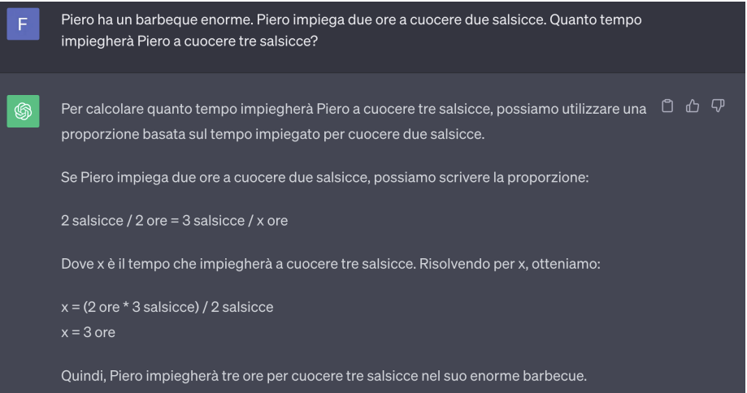
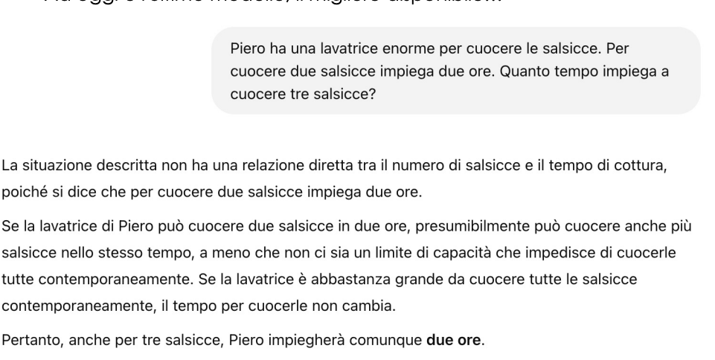
LE AI RAGIONANO?
Notes:
Non crediamo al fatto che questi agenti ragionano. «Pappagalli statistici».
Occhio ai bias. Pregiudizi sull’addestramento

Slide 10
DIFFERENZE TRA AI, MACHINE LEARNING E DEEP LEARNING
INTELLIGENZA ARTIFICIALE: concetto più generale. Include qualsiasi tecnologia che consenta a una macchina di simulare capacità cognitive umane.
MACHINE LEARNING (APPRENDIMENTO AUTOMATICO): È una sottobranca dell’AI che permette alle macchine di apprendere dai dati senza essere esplicitamente programmate.
DEEP LEARNING (APPRENDIMENTO PROFONDO): È una forma avanzata di Machine Learning basata su reti neurali artificiali, ispirate al funzionamento del cervello umano.
Notes:
Spesso questi termini vengono usati come sinonimi, ma si riferiscono a concetti diversi. Immaginiamo l’AI come un insieme più ampio, all’interno del quale troviamo il Machine Learning (ML) e il Deep Learning (DL) come sottoinsiemi.
AI (Intelligenza Artificiale): È il concetto più generale. Include qualsiasi tecnologia che consenta a una macchina di simulare capacità cognitive umane. Esempio: Gli assistenti vocali come Siri o Alexa sono esempi di AI. Interpretano i comandi vocali, accedono a informazioni online e rispondono in modo appropriato.
Machine Learning (Apprendimento Automatico): È una sottobranca dell’AI che permette alle macchine di apprendere dai dati senza essere esplicitamente programmate. Gli algoritmi di ML analizzano i dati, identificano schemi e fanno previsioni. Esempio: Gli algoritmi di raccomandazione di Netflix e Spotify utilizzano il Machine Learning. Analizzano il comportamento dell'utente (cosa guardi o ascolti) per suggerire contenuti personalizzati.
Deep Learning (Apprendimento Profondo): È una forma avanzata di Machine Learning basata su reti neurali artificiali, ispirate al funzionamento del cervello umano. È particolarmente efficace nell’elaborazione di grandi quantità di dati non strutturati, come immagini, audio e testo. Esempio: Le tecnologie di riconoscimento facciale sui social network o la generazione di immagini con strumenti come DALL·E sono basate su Deep Learning.

Slide 11
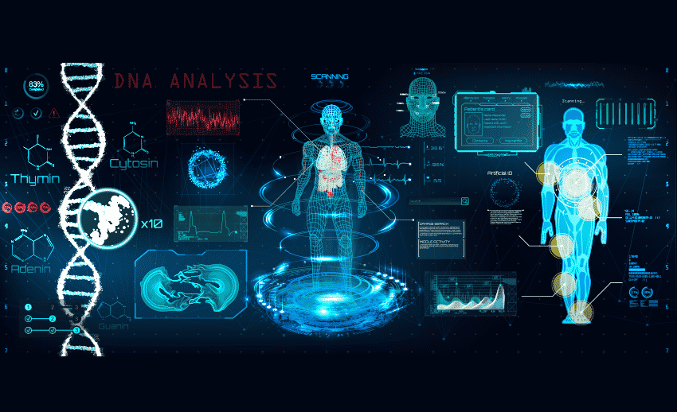
Applicazioni ai
Settore sanitario.
Finanza.
Industria.
Trasporti.
Vita quotidiana.
Notes:
Settore sanitario: Diagnosi mediche basate su immagini, analisi di dati clinici, sviluppo di farmaci.
Finanza: Analisi predittiva dei mercati, rilevamento di frodi, consulenti finanziari virtuali.
Industria: Automazione della produzione, manutenzione predittiva, controllo qualità tramite visione artificiale.
Trasporti: Veicoli a guida autonoma, ottimizzazione del traffico, logistica avanzata.
Vita quotidiana: Assistenti vocali, algoritmi di raccomandazione, smart home.
Riflessione: Sfide e limiti dell’AI:
Dati di qualità: L'AI ha bisogno di grandi quantità di dati accurati e rappresentativi per funzionare bene.
Bias e imparzialità: Gli algoritmi possono riflettere i pregiudizi presenti nei dati di addestramento.
Sicurezza e privacy: La raccolta e l'uso di dati sensibili sollevano questioni etiche.
Costi computazionali: Addestrare modelli avanzati richiede risorse elevate.

Slide 12
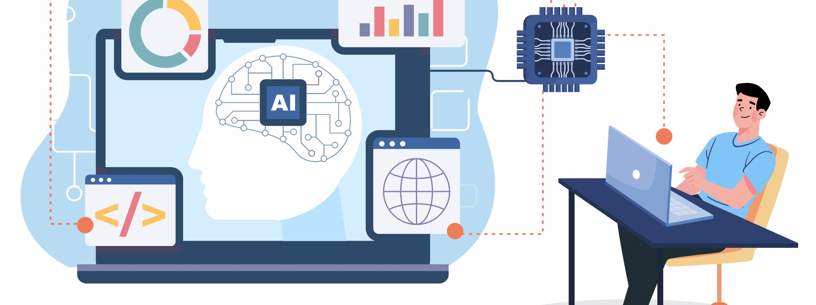
TESTIAMO L’AI
Notes:
Prendi chat gpt, gemini, claude genera del codice per una pagina html

